Slide 1
স্বাগতম

Slide 2
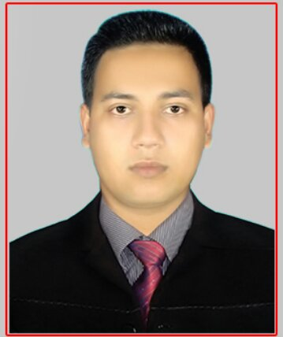
কাজী হাবিব উল্লাহ
সহকারি শিক্ষক
উত্তর রেংকার্য্যা উচ্চ বিদ্যালয়
দিঘীনালা,খাগড়াছড়ি
Email-ranak728@gmail.com
বিষয়ঃ ফিন্যান্স ও ব্যাংকিং
শ্রেণীঃ দশম
অধ্যায়ঃ ত্রয়োদশ
পিরিয়ডঃ ৪র্থ
সময়ঃ ৫০ মিনিট
তারিখঃ ০১-০৫-২০২০

Slide 3
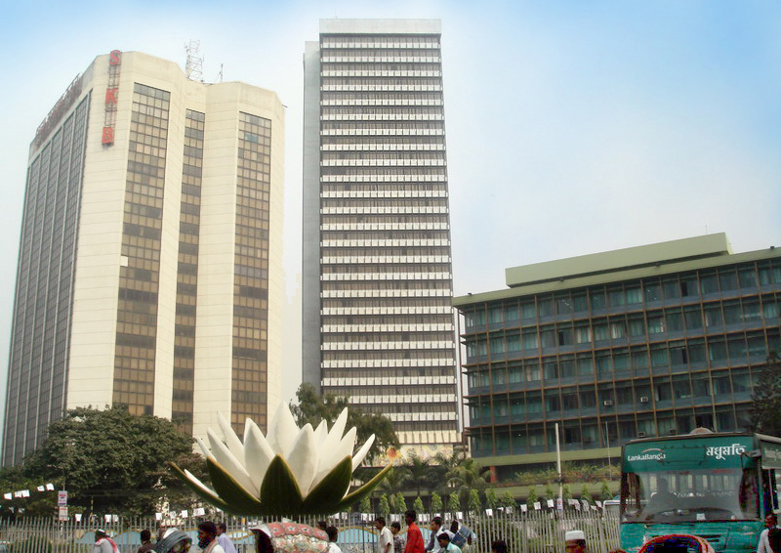
।

Slide 4
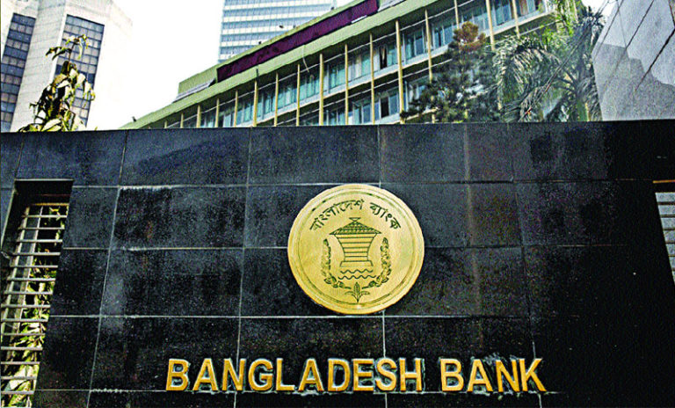
আজকের পাঠ
কেন্দ্রীয় ব্যাংক

Slide 5
শিখনফল
এ পাঠ থেকে শিক্ষার্থীরা......
১.কেন্দ্রীয় ব্যাংকের সংজ্ঞা লিখতে পারবে।
২. কেন্দ্রীয় ব্যাংকের সাধারন কার্যাবলি বর্ননা করতে পারবে।
৩.অর্থনৈতিক উন্নয়নে কেন্দ্রীয় ব্যাংক হিসাবে বাংলাদেশ ব্যাংকের
ভূমিকা ব্যাখ্যা করতে পারবে।

Slide 6
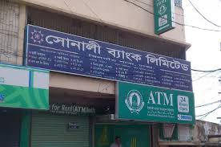
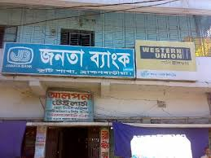
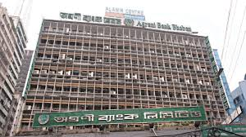
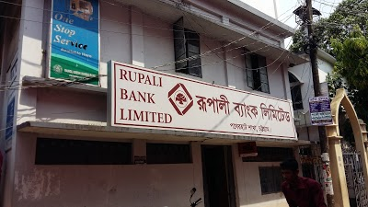
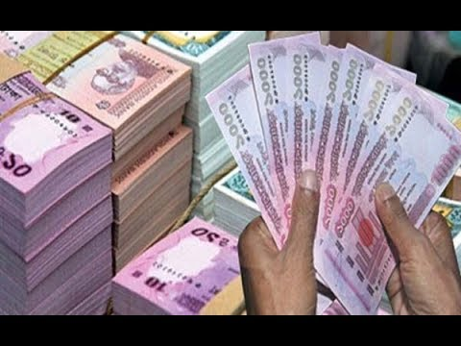
নিচের ছবিতে তোমরা কি দেখতে পাচ্ছো?
বাংলাদেশের কেন্দ্রীয় ব্যাংক

Slide 7
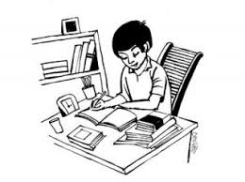
একক কাজ
১। কেন্দ্রীয় ব্যাংকের সংজ্ঞা লেখ। ।
সময়ঃ ৩ মিনিট

Slide 8
উত্তরের সাথে মিলিয়ে নিই...
কেন্দ্রীয় ব্যাংক হলো এমন একটি আর্থিক প্রতিষ্ঠান, যা মুদ্রাবাজারে শীর্ষে অবস্থান করে দেশের ব্যাংক ব্যবস্থাকে নিয়ন্ত্রণ ও পরিচালনা করে থাকে। এটি সরকার কর্তৃক সর্বোচ্চ ক্ষমতাপ্রাপ্ত আর্থিক প্রতিষ্ঠান, যা দেশে নোট প্রচলনের একচেটিয়া অধিকার ভোগ করে।

Slide 9
কেন্দ্রীয় ব্যাংকের কার্যাবলী

Slide 10
এসো একটি ভিডিও দেখি
ভিডিও লিংকঃ- https://www.youtube.com/watch?v=9RkksmcTAWE
কাজী হাবিব উল্লাহ, সহকারি শিক্ষক , উত্তর রেংকার্য্যা উচ্চ বিদ্যালয়,দিঘীনালা,খাগড়াছড়ি।

Slide 12
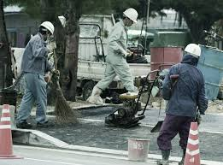
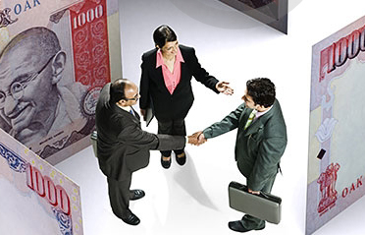
কর্মসংস্থান সৃষ্টি
বৈদেশিক মুদ্রার বিনিময়
কাজী হাবিব উল্লাহ, সহকারি শিক্ষক , উত্তর রেংকার্য্যা উচ্চ বিদ্যালয়,দিঘীনালা,খাগড়াছড়ি।

Slide 13
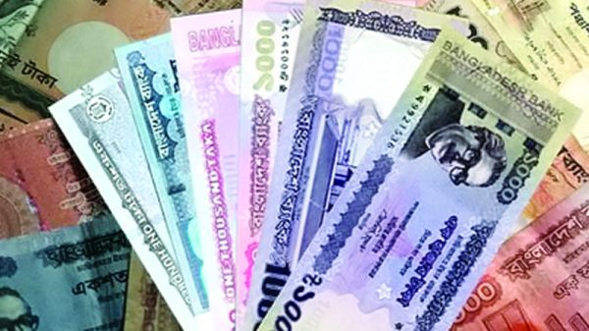
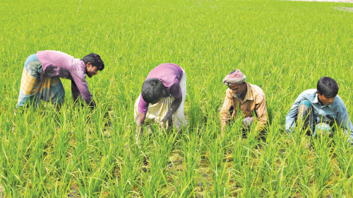
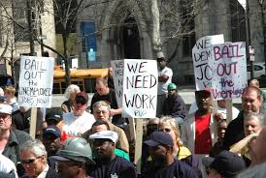
১
২
৩
নোট ও মুদ্রা প্রচলন
জাতীয় অর্থনীতিতে অবদান
ঋণ নিয়ন্ত্রণ
কাজী হাবিব উল্লাহ, সহকারি শিক্ষক , উত্তর রেংকার্য্যা উচ্চ বিদ্যালয়,দিঘীনালা,খাগড়াছড়ি।

Slide 14
জোড়ায় কাজ
কেন্দ্রীয় ব্যাংকের কার্যাবলি বর্ননা কর।
সময়ঃ ৫ মিনিট

Slide 15
দলীয় কাজ
১.সব ব্যাংকের ব্যাংকার কে?
২.কেন্দ্রীয় ব্যাংকে ব্যাংক সমাজের রাজা বলা হয় কেন?
৩.কেন্দ্রীয় ব্যাংকের গঠন ও ব্যবস্থাপনা সম্পর্কে আলোচনা কর?
৪.কেন্দ্রীয় ব্যাংক ও বানিজ্যিক ব্যাংকের পার্থক্য বর্ণনা কর?

Slide 16
মূল্যায়ন
১.সব ব্যাংকের ব্যাংকার কে?
২.কেন্দ্রীয় ব্যাংকে ব্যাংক সমাজের রাজা বলা হয় কেন?
৩.কেন্দ্রীয় ব্যাংকের গঠন ও ব্যবস্থাপনা সম্পর্কে আলোচনা কর?
৪.কেন্দ্রীয় ব্যাংক ও বানিজ্যিক ব্যাংকের পার্থক্য বর্ণনা কর?

Slide 17
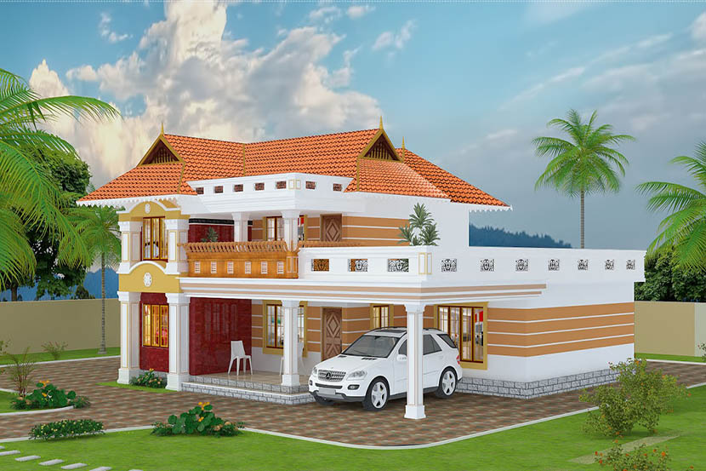
বাড়ির কাজ
কেন্দ্রীয় ব্যাংকের উদ্দেশ্যগুলো ব্যাখ্যা কর?

Slide 18
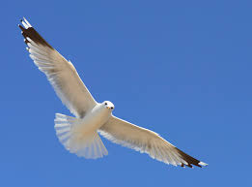
ধন্যবাদ সবাইকে

